Slide 1
স্বাগতম
ফুলের শুভেচ্ছা ।

Slide 2
শিক্ষক পরিচিতি
মুহাম্মাদ আঃ মোমিন মন্ডল
এম. এস. এস, বি পি এড
সহকারী শিক্ষক ( শারীরিক শিক্ষা )
থুপসারা সেলিমীয়া দাখিল মাদ্রাসা,
কালাই, জয়পুরহাট ।

Slide 3
পাঠ পরিচিতি
শ্রেণিঃ ৮ম
বিষয়ঃ শারীরিক শিক্ষা ও স্বাস্থ্য
অধ্যায়ঃ প্রথম
পাঠঃ প্রথম
সময়ঃ ৪৫ মিনিট
তারিখঃ ০৫/০৪/২০১৮

Slide 4
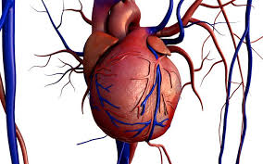
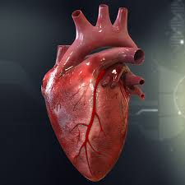
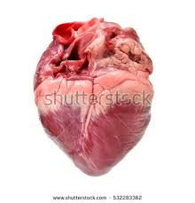
এসো আমরা কিছু ছবি দেখি ।
Heart- হ্নৎপিন্ড
Heart- হ্নৎপিন্ড
Heart- হ্নৎপিন্ড

Slide 5
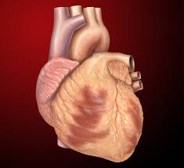
Heart- হ্নৎপিন্ড
Heart- হ্নৎপিন্ড

Slide 6
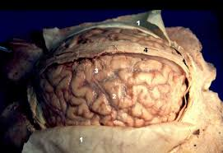
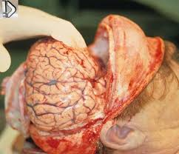
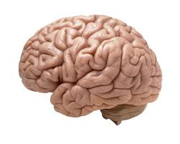
Brain- মস্তিষ্ক
Brain- মস্তিষ্ক
Brain- মস্তিষ্ক

Slide 7
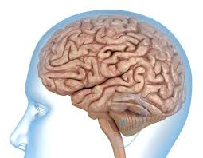
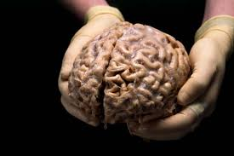
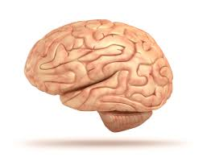
Brain- মস্তিষ্ক
Brain- মস্তিষ্ক
Brain- মস্তিষ্ক

Slide 8
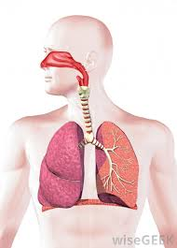
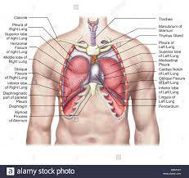
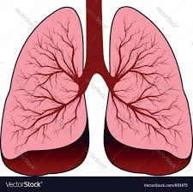
Lungs- ফুসফুস
Lungs- ফুসফুস
Lungs- ফুসফুস

Slide 9
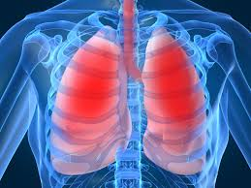
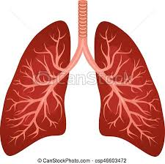
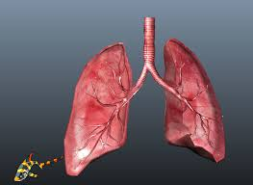
Lungs- ফুসফুস
Lungs- ফুসফুস
Lungs- ফুসফুস

Slide 10
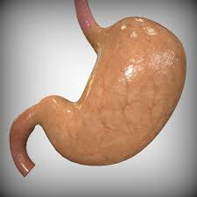
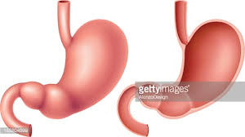
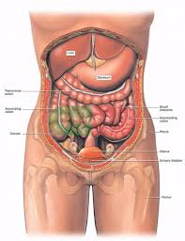
Stomach- পাকস্থলী
Stomach- পাকস্থলী
Stomach- পাকস্থলী

Slide 11
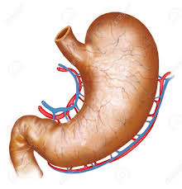
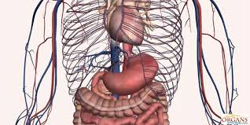
Stomach- পাকস্থলী
Stomach- পাকস্থলী

Slide 12
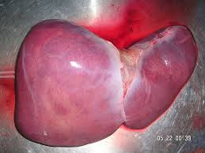
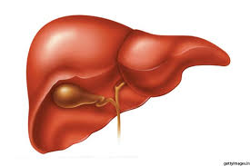
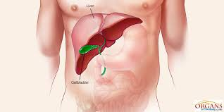
Liver- যকৃৎ
Liver- যকৃৎ
Liver- যকৃৎ

Slide 13
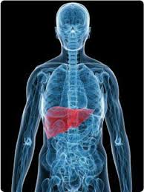
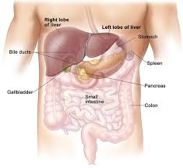
Liver- যকৃৎ
Liver- যকৃৎ

Slide 14
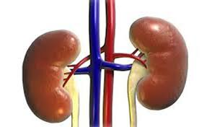
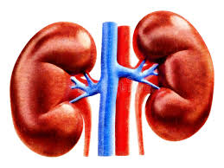
Kidney- বৃক্ক
Kidney- বৃক্ক

Slide 15
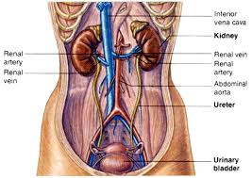
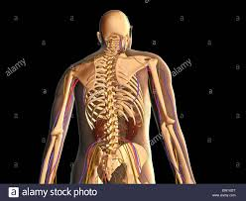
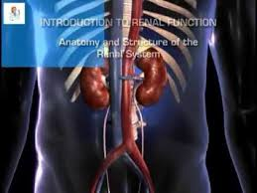
Kidney- বৃক্ক
Kidney- বৃক্ক
Kidney- বৃক্ক

Slide 16
আজকের পাঠঃ
শারীরিক সুস্থতায় ব্যায়ামের প্রভাব ।

Slide 17
শিক্ষন ফলঃ
এই পাঠ শেষে শিক্ষার্থীরা ……….
শারীরিক সুস্থতার প্রধান বাহন সম্পর্কে বলতে পারবে ।
ব্যায়ামের ফলে দেহ মনের উন্নতি সাধিত হয় তা বলতে পারবে ।
“সুস্থ দেহে সুন্দর মন” এটি সম্পর্কে বলতে পারবে ।
ব্যায়ামের ফলে শরীরের বিভন্ন অঙেগর উন্নতি হয় তা বলতে পারবে ।

Slide 18
পাঠ উপস্থাপনঃ
শারীরিক সুস্থতার প্রধান বাহনই হলো ব্যায়াম । ব্যায়াম ছাড়া একজন মানুষের শারীরিক সুস্থতা আশা করা যায়না । ব্যায়াম ও খেলাধুলা শুধু দেহের বৃদ্ধি ঘটায় না মনেরও উন্নতি সাধন করে । কারন মন ছাড়া দেহ এককভাবে চলতে পারে না । দেহ হচ্ছে মনের আধার ।
তাই, “ সুস্থ দেহে সুন্দর মন” – এটি একটি সু প্রতিষ্ঠিত প্রবাদ হিসেবে সমাজে স্বীকৃত ।

Slide 19
শীরির চর্চার ফলে দেহের বিভিন্ন অঙেগর উন্নতি সাধিত হয় যেমনঃ হ্নৎপিন্ড , মস্তিষ্কি , ফুসফুস , পাকস্থলি, মেরুমজ্জা প্রভৃতি । কিন্তু মনের উন্নতি সাধিত হয় কীভাবে তা জানা প্রয়োজ়ন ।
মনস্তত্ত্ব একটি বিজ্ঞান ।এর কাজ হচ্ছে মনকে নিয়ে । মন কাজ করে কেন্দ্রীয় স্নায়ুতন্ত্রের মাধ্যমে অর্থাৎ মস্তিষ্ক দ্বারা । অর এই মস্তিষ্কের সাহায্যেই দেহের বিভিন্ন অঙেগর সমন্বয় সাধন করে দেহকে সুন্দর ও সচল করে রাখে ।

Slide 20
একক কাজঃ
মন কি ভাবে কাজ করে ব্যাখ্যা কর ।

Slide 21
মূল্যায়নঃ
০১ /শারীরিক সুস্থতার প্রধান বাহন কি ?
(ক) বিশ্রাম (খ) ঘুম
(গ) ব্যায়াম (ঘ) বেশী বেশী খাবার খাওয়া

Slide 22
উত্তরঃ
(গ) ব্যায়াম

Slide 23
০২/ “সুস্থ দেহে সুন্দর মন” এটি কি ?
(ক) প্রবাদ
(খ) হাদীসের বানী
(গ) কুরআনের বানী
(ঘ) কবির কথা

Slide 24
উত্তরঃ
(ক) প্রবাদ

Slide 25
ধন্যবাদ

